Slide 1


史
数
学
好好学习

Slide 2
格
宫
小口诀
九

Slide 3
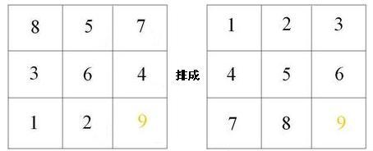
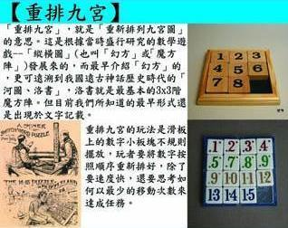
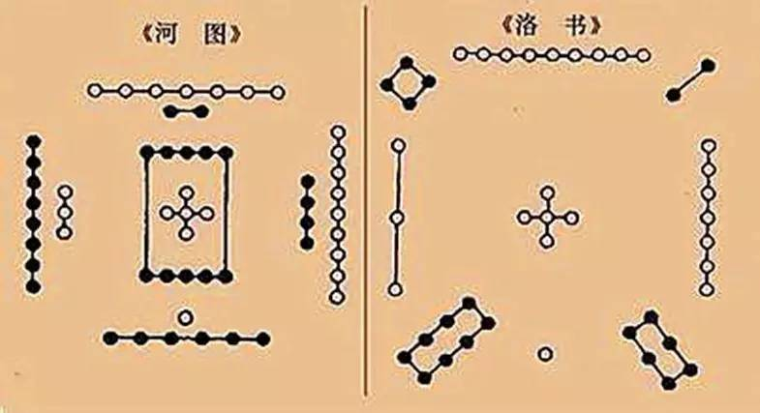
九宫格，一款数字游戏，起源于河图洛书，河图与洛书是中国古代流传下来的两幅神秘图案，历来被认为是河洛文化的滥觞，中华文明的源头，被誉为'宇宙魔方'。
中国唐宋时代风行<重排九宫>游戏，在3×3方格盘上，放有1—8八个数，剩下一格为空，每一空格其周围的数字可移至空格。先设定初始排列数字，然后开始思考如何以最少的移动次数到达。

Slide 4
第一招：三星分轨

Slide 5
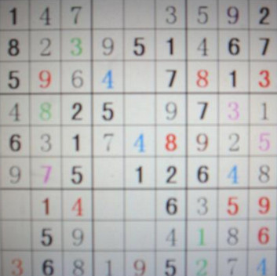
先看右下和右中两个小九宫格中，各有一个8，右上的小九宫格中，从右至左，三列中往下看都有8了，所以8必在此宫中最左一列，而最左一列5和4下只有一个空位，自然必定是8!再看左边三个小九宫格中，同理，1和3列中均有9，而当中一列最上的九宫格内只有一个空位，是9无疑!同理，左下小九宫格中的4也是如此推理填入。
8
8

Slide 6
第二招：双雄决位

Slide 7
图中蓝色的4个4，正是从下至上采用此招推导而出。下三行中已经两行有4，最后右下小九宫格中的最后一行7两旁的两个空格中，必有一4，眼睛往上看直列，两个空格中，有一列上面已经有4，另一个空位必定就是4了!同理，上面三个蓝4也是依此招填入。

Slide 8
第三招：一将纵横

Slide 9
虽然在右边三列中，只有一个1，但是由于右上角的小九宫格中，5、4、8三个数字构成一列，排除了出现1的可能，因此1在此宫必定在当中一列之中，那么，右下角的一个九宫格中，1必定在3的这一列中，而3下的两个空格，下面一个空格横向已经有1，不能再出现1，所以，必在上面一个空格中，也就是用绿色标注的那个1。

Slide 10
第四招：余音自清

Slide 11
将行列中剩下的数字与旁行或旁列数字对比，也可确定某些数字的位置，例如下图右三列中的褐色数字9，就是因为从列上来看，这一列只剩下三个数字6、7、9没有，而9在行上来看，上下两行都有9，故中间必是9!

Slide 12
第五招：击叶中枝
第六招：两翼抱空
第七招：梳脉理络
第八招：吹谷去糠
第九招：八面威风
小朋友们，自己回去探索这些招式中的秘密吧！

Slide 13
谢
您
聆
谢
的
听
好好学习

